Slide 1
методист.сайт
18 декабря 2019 г
Солнце до 18 декабря движется по созвездию Змееносца, а затем переходит в созвездие Стрельца
календарь астрономии.

Slide 2
КАЛЕНДАРЬ АСТРОНОМИИ
венера
луна
Венера движется в одном направлении с Солнцем по созвездию Стрельца, 19 декабря переходя в созвездие Козерога. Планета видна на фоне вечерней зари в виде яркой звезды
18 декабря (Ф= 0,54-) лунный полудиск перейдет в созвездие Девы, достигнув при этом перигея своей орбиты на расстоянии 370259 км от центра Земли.
Венера (m= - 4.6) ярчайшей звездой сияет на вечернем небе на юго-западе невысоко над горизонтом в созвездии Стрельца, после 20 декабря – в Козероге. К концу месяца её видимость улучшается – она видна более трех часов, заходя за горизонт около восьми вечера.

Slide 3
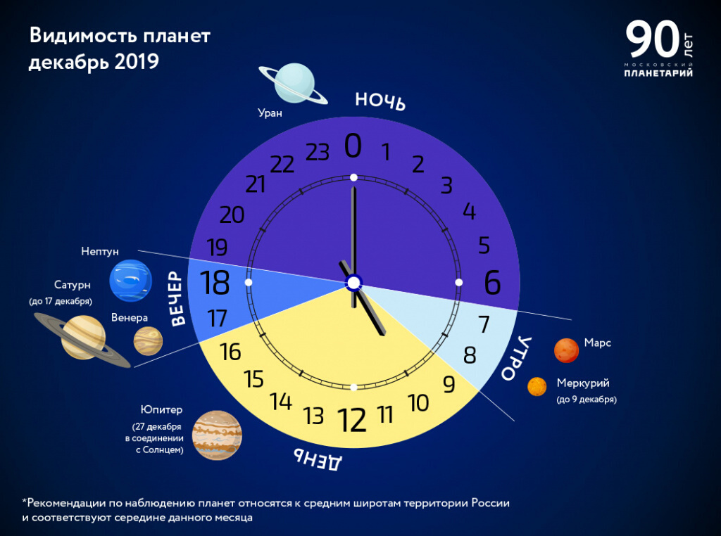
КАЛЕНДАРЬ
АСТРОНОМИИ
планеты
звезды
максимума блеска в этом месяце по данным AAVSO достигнут R Девы 6,9m — 19 декабря, V Льва 9,1m — 20 декабря

